Slide 1







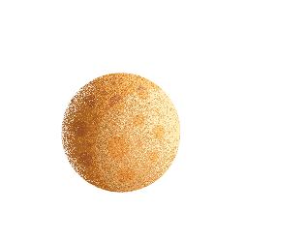
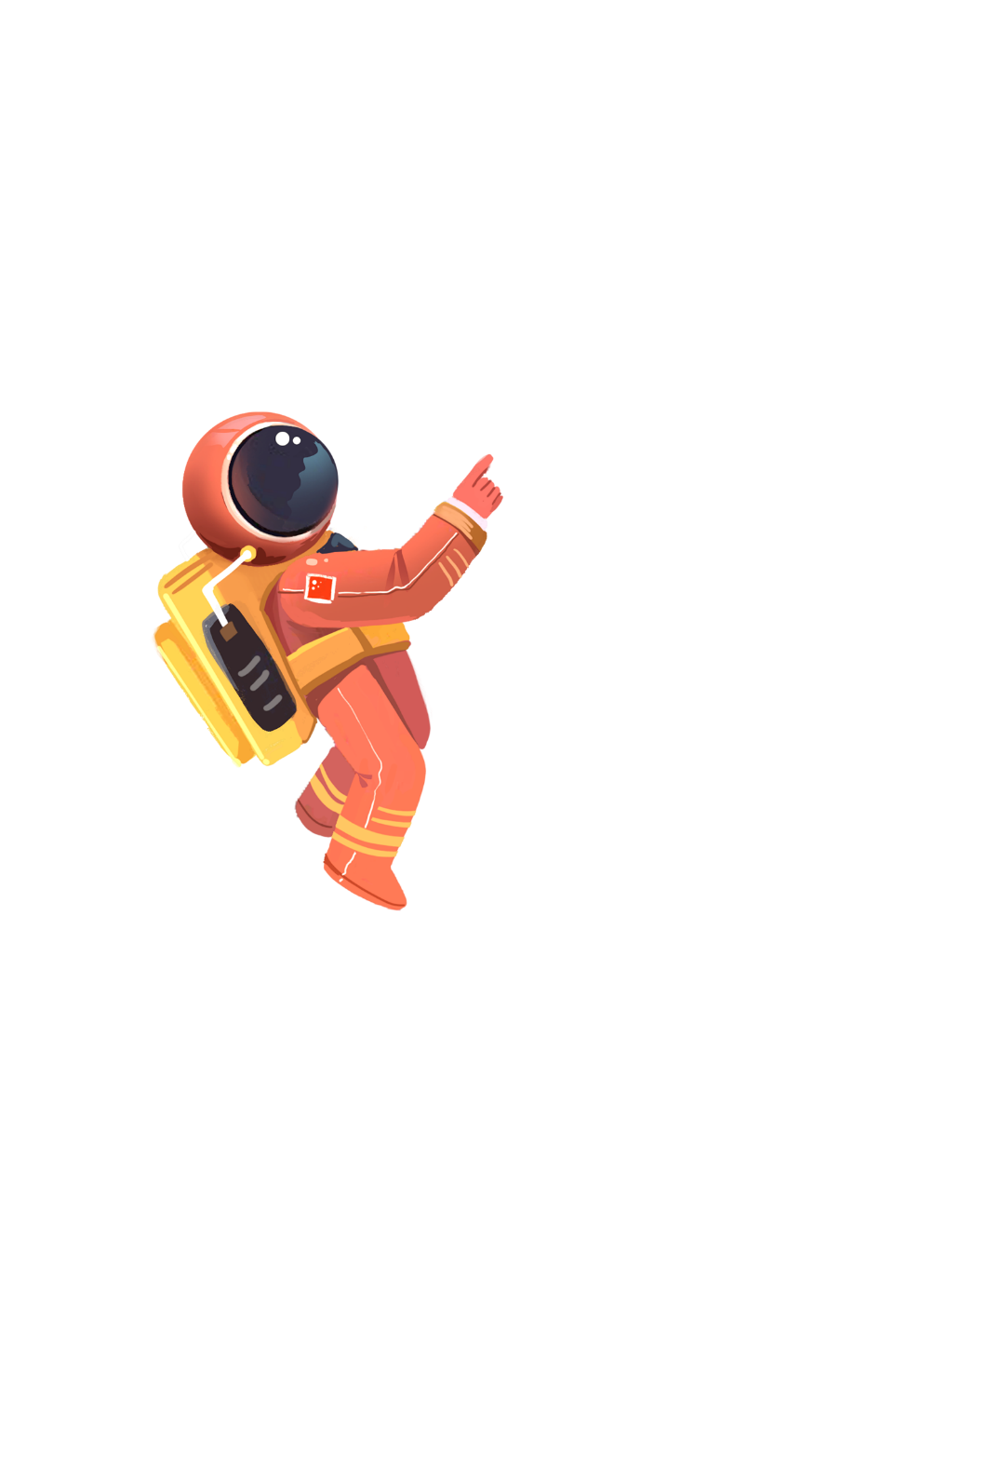

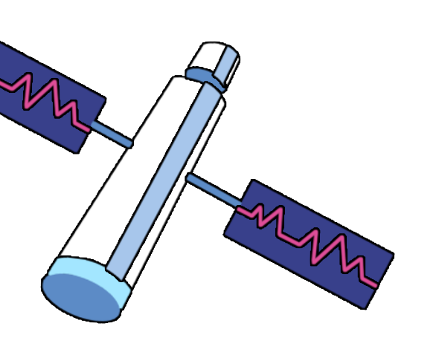



Slide 2


- Đọc, so sánh được các số đến lớp triệu.
- Viết được tổng các triệu, trăm nghìn, chục nghìn, nghìn, trăm, chục, đơn vị thành số.
- Tìm được số lớn nhất, số bé nhất của bốn số đã cho trong phạm vi lớp triệu.
- Làm tròn được số có bảy chữ số đến hàng trăm, hàng nghìn, hàng chục nghìn, hàng trăm nghìn.
- Giải được bài toán thực tế liên quan đến so sánh các số đến lớp triệu.
- Phát triển được năng lực tư duy toán học.
- Vận dụng bài học vào thực tiễn.

Slide 3

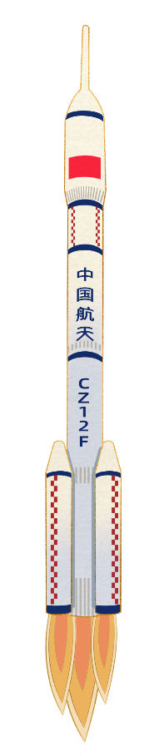

Slide 4





Câu 1: Số Sáu mươi triệu hai trăm ba mươi được viết là:
6 230 000
60 000 230
60 230
60 230 000

Slide 5
Câu 2: Số có đến hàng triệu là số nào?
827
820 000
26 000
1 830 000

Slide 6
Câu 3: Giá trị của chữ số 2 trong số 26 710 000 là:
20 000 000
2 000 000
200 000
20 000

Slide 7
Câu 4: Số nào bé nhất trong các số sau:
999 990
999 999
999 909
1 000 000

Slide 8


Slide 9
1
>; <; = ?
98 979
<
701 352
?
651 410
>
639 837
?
4 785 696
5 460 315
<
?
37 020
37 020
=
30 000 + 7 000 + 20
?
200 895
200 000 + 900 + 5
<
200 905
?
8 100 300
7 000 000 + 900 000
>
?
7 900 000

Slide 10




2
Bảng thống kê dưới đây cho biết số lượt khách du lịch của một số nước Đông Nam Á đến Việt Nam năm 2019 ( theo Niên giám thống kê năm 2019).
Tên nước | Cam-pu-chia | Lào | Thái Lan | Ma-lai-xi-a
Số lượt khách du lịch đến Việt Nam | 227 900 | 98 500 | 509 800 | 606 200

Slide 11
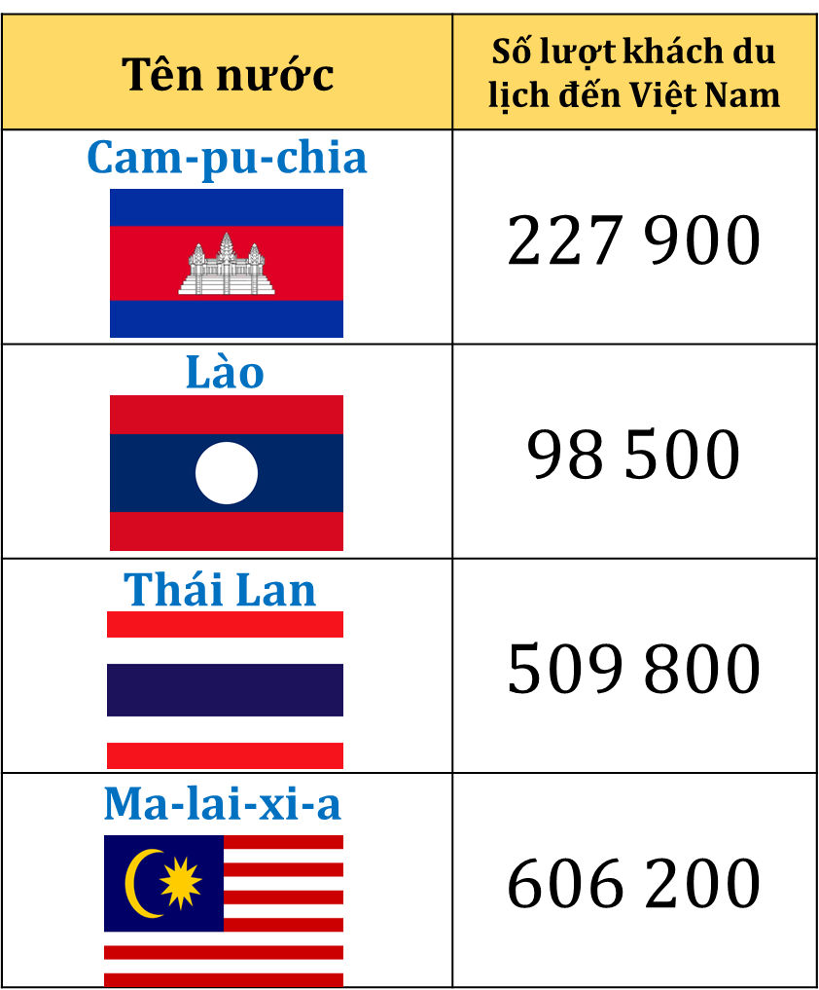
a) Nước nào có lượt khách du lịch đến Việt Nam nhiều nhất?
Ma-lai-xi-a
- Nước nào có lượt khách du lịch đến Việt Nam ít nhất?
Lào
b) Số lượt khách du lịch đến Việt Nam của nước Cam-pu-chia ít hơn số lượt khách du lịch của những nước nào trong các nước trên?
Thái Lan và Ma-lai-xi-a.

Slide 12
3
Số học sinh cấp Tiểu học trên cả nước tại thời điểm ngày 30 tháng 9 năm 2020 là 8 891 344 học sinh (theo Niên giám thống kê năm 2020).
a) Khi làm tròn số học sinh đến hàng trăm.
Nam nói: “ Số học sinh có khoảng 8 891 400”
Việt nói: “ Số học sinh có khoảng 8 891 300”
Theo em, bạn nào nói đúng?
8 891 344
3
8 891 300
Việt nói đúng.

Slide 13
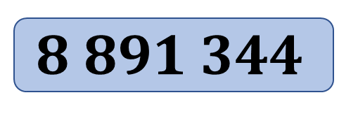
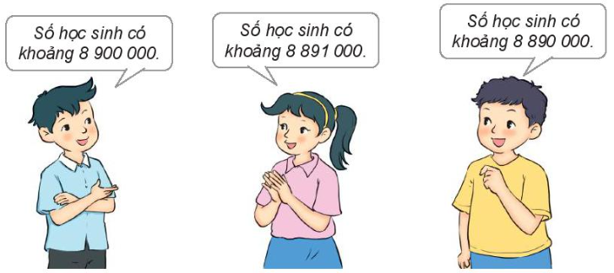
3
b) Mỗi bạn dưới đây đã làm tròn số học sinh đến hàng nào?
Hàng chục nghìn
Hàng trăm nghìn
Hàng nghìn

Slide 14
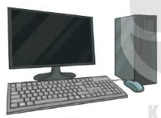
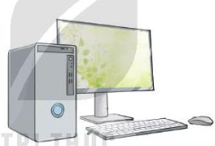

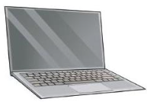
4
Trong siêu thị điện máy, cô bán hàng đã đặt nhầm biển giá tiền của bốn loại máy tính như sau:
A
B
C
D
21 900 000 đồng
17 800 000 đồng
22 300 000 đồng
18 700 000 đồng
Biết rằng máy tính C có giá thấp nhất, máy tính B có giá thấp hơn máy tính D nhưng cao hơn máy tính A. Em hãy giúp cô bán hàng xác định đúng giá tiền của mỗi máy tính.

Slide 15
Dựa vào phần gợi ý dưới đây hãy sắp xếp các máy tính A, B, C, D theo thứ tự có giá từ thấp đến cao.
Biết rằng máy tính C có giá thấp nhất, máy tính B có giá thấp hơn máy tính D nhưng cao hơn máy tính A. Em hãy giúp cô bán hàng xác định đúng giá tiền của mỗi máy tính.
C
A
D
B

Slide 16

GỢI Ý
Em hãy dựa vào cách so sánh, sắp xếp các số đã cho theo thứ tự từ bé đến lớn để xác định giá tiền của mỗi máy tính.
21 900 000 đồng
17 800 000 đồng
22 300 000 đồng
18 700 000 đồng

Slide 17
Các máy tính A, B, C, D theo thứ tự có giá từ thấp đến cao.
C
A
D
B
17 800 000 đồng
18 700 000 đồng
21 900 000 đồng
22 300 000 đồng
Các giá tiền theo thứ tự từ lớn đén bé.

Slide 18
Giá tiền đúng của các loại máy tính là:
A
B
C
D
18 700 000 đồng
21 900 000 đồng
17 800 000 đồng
22 300 000 đồng

Slide 19


Slide 20


Slide 21
Sắp xếp các biểu thức sau theo thứ tự giá trị từ lớn đến bé:
30 000 + 140 000 – 125 000
240 000 – (120 000 – 30 000)
80 000 + 50 000 – 40 000

Slide 22


